Slide 1
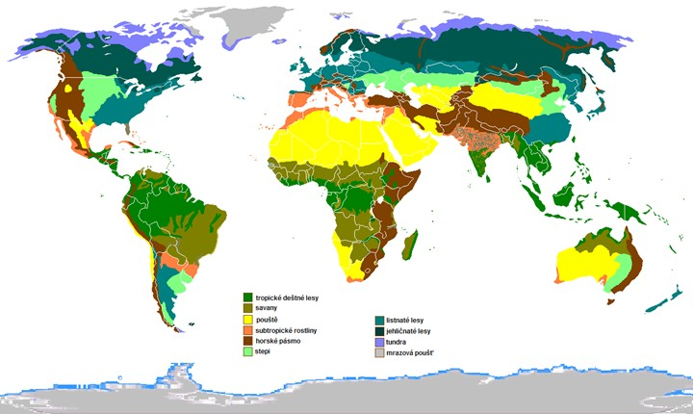
VEGETAČNÍ PÁSY ASIE

Slide 2
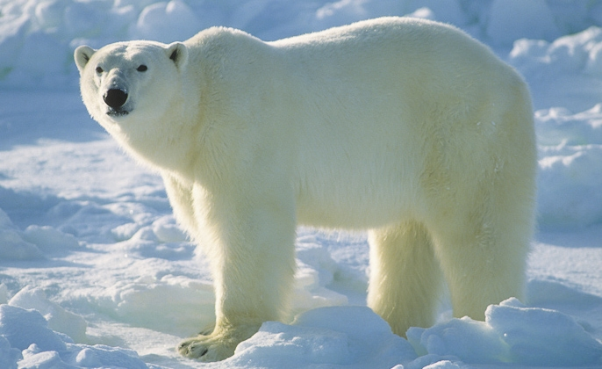
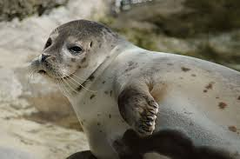
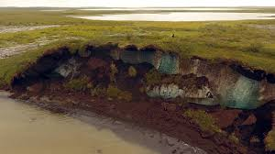
POLÁRNÍ OBLASTI
Nejsevernější oblasti
Oblast věčného sněhu a ledu
Mimořádně lišejníky
Mrož, tuleň, lední medvěd
Permafrost = stále zmrzlá půda

Slide 3
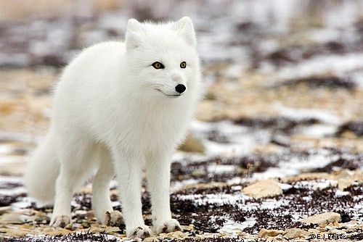
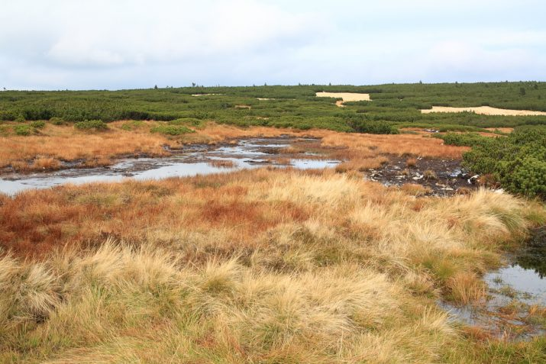
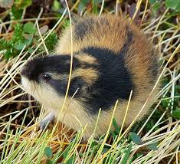
Tundra
Bezlesá krajina pokrytá pouze mechy a lišejníky
- Polární liška, sob, lumík

Slide 4
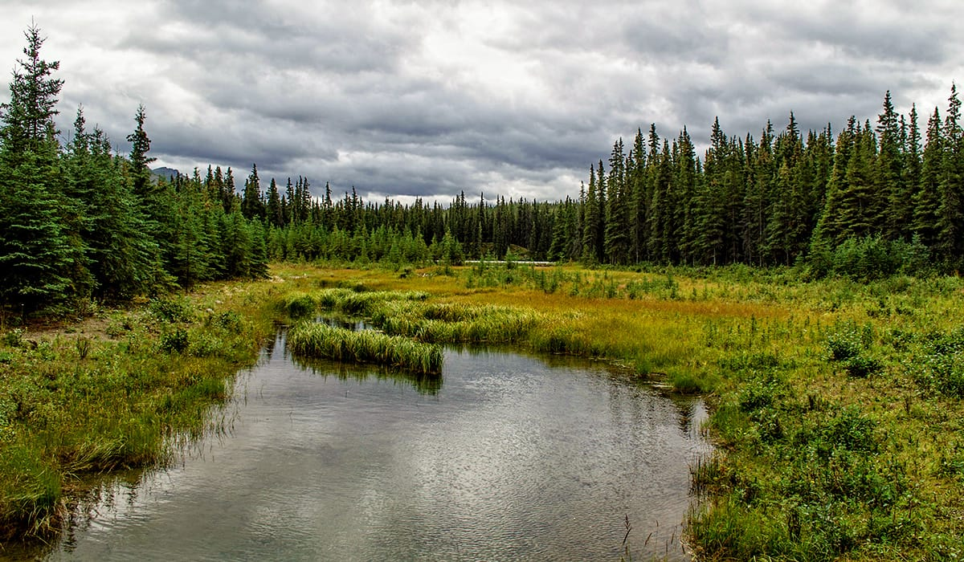
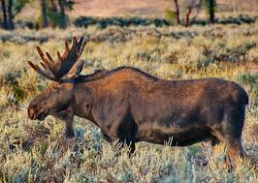
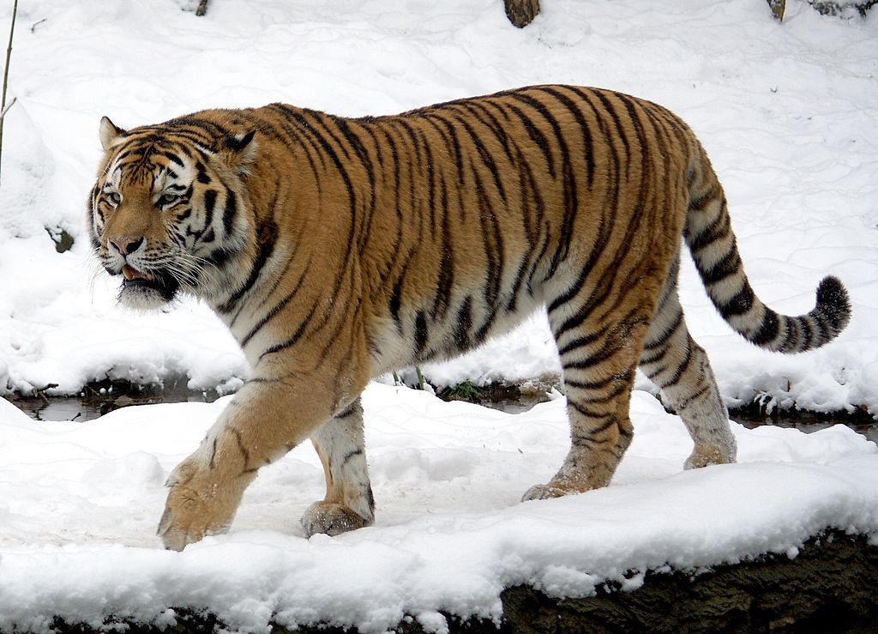
Tajga
Pás jehličnatých lesů na území Ruska
Medvěd hnědý, vlk, los, tygr ussurijský

Slide 5
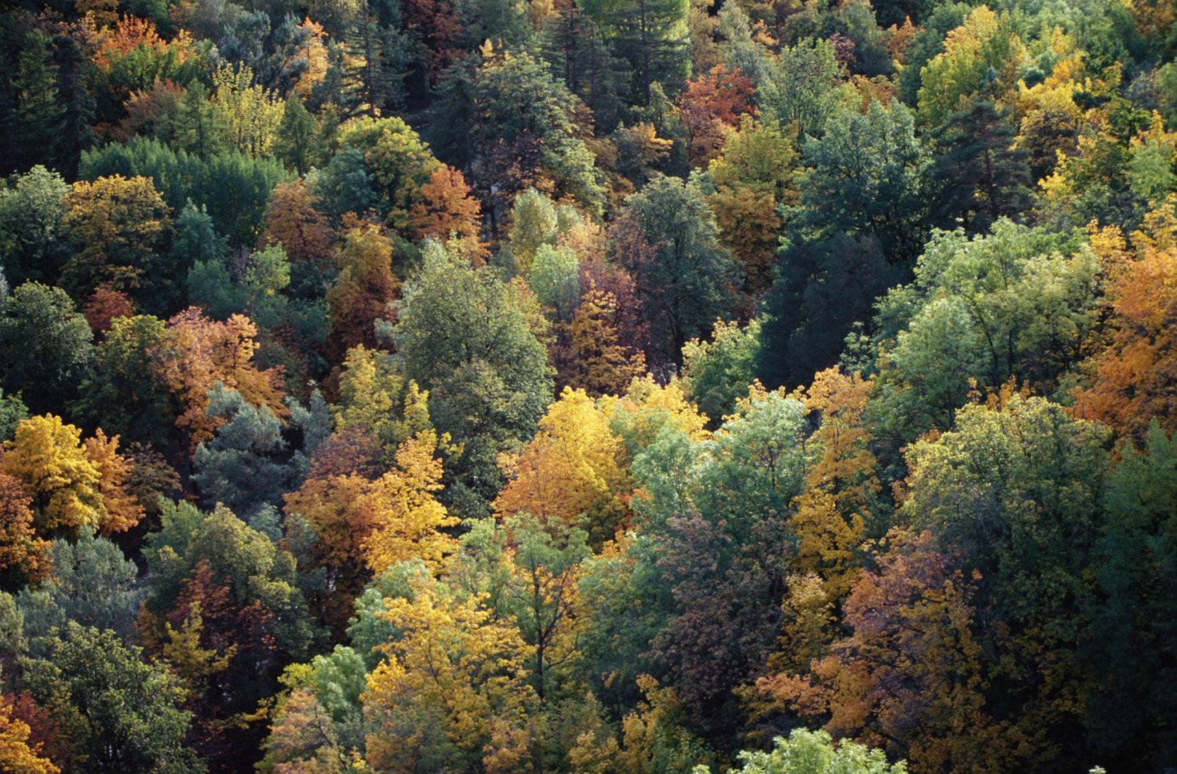
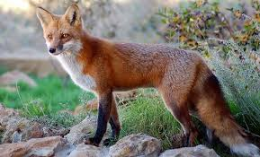
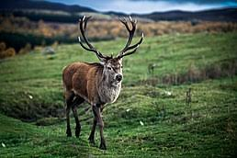
Listnaté a smíšené lesy
Smíšených lesů dnes už málo, vykáceny
Listnaté lesy – východ Asie
Liška, rys, srnec, jelen

Slide 6
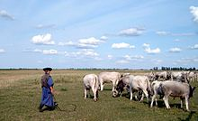
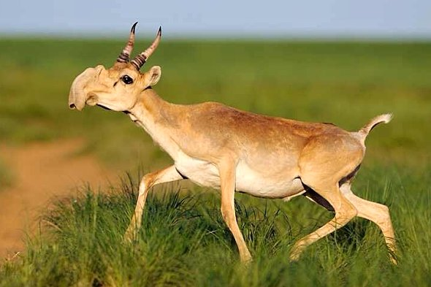
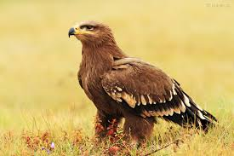
Stepi
Krajiny s velmi úrodnou půdou, které se využívají k zemědělství a jako pastviny
Kazachstán, Mongolsko, část Číny
Sajga tatarská, králík divoký, orel stepní, koně, hlodavci

Slide 7
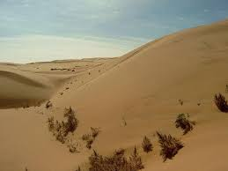
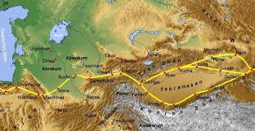
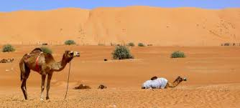
Pouště a polopouště
Arabský poloostrov, střední Asie
Karakum, Kyzylkum, Gobi, Taklamakan
Život pouze v oázách (výskyt podzemní vody)
Hadi, štíři, velbloudi

Slide 8
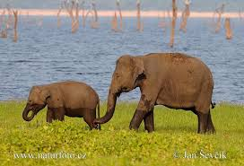
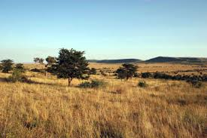
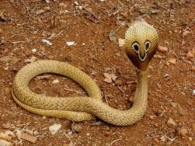
Savany
Lemují tropické lesy Indie a jihovýchodní Asie
Travnaté oblasti s nedostatkem srážek
Kobra indická, slon indický

Slide 9
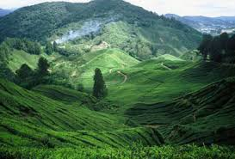
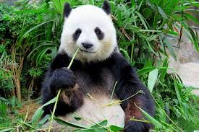
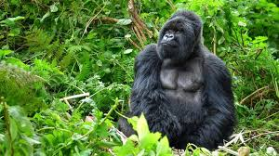
Tropické monzunové lesy
Přední a zadní Indie
Většina lesů byla vykácena a přeměněna na plantáže
Gazela, buvol, panda velká, gorila

Slide 10
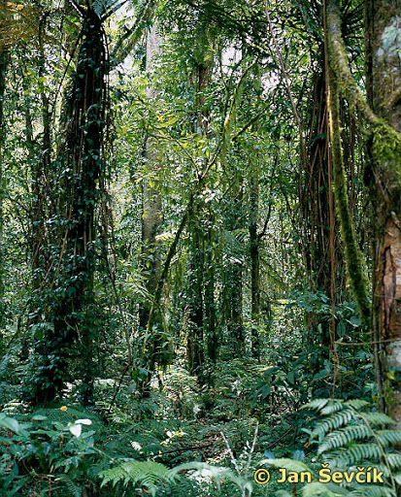
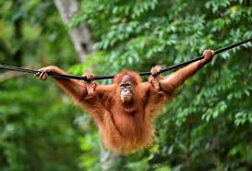
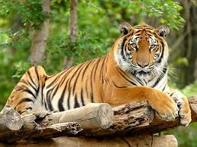
Tropické deštné lesy
Ostrovy jihovýchodní Asie
Mnoho druhů hmyzu, ptáků, plazů, orangutan, tygr bengálský

